Slide 2
DESARROLLOS

Slide 3
Y
es)
FORTEzzA,

Slide 4
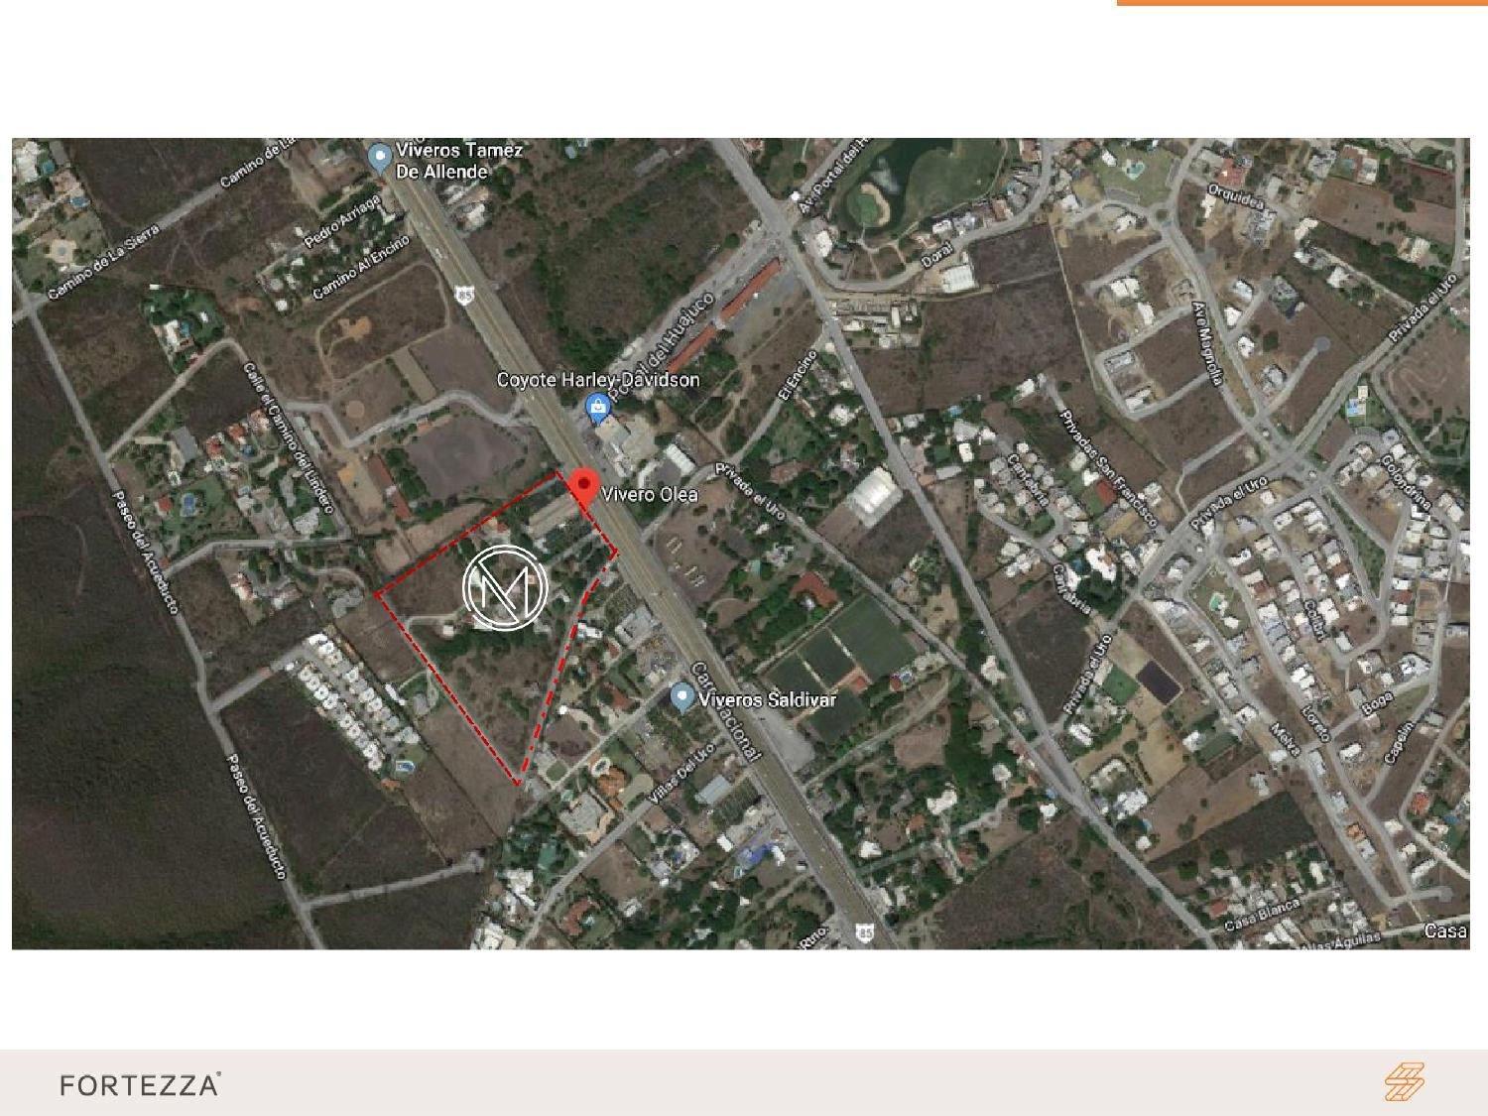
Ubicación
Carretera Nacional km 267
EL uro Mty NL

Slide 5
VICTIM | BEAU POKES a MOwnS C_{Q}
1⁻CTM.
SIERRA ELEVATION CLIMBING • YOGA•• FITNESS | NOR^{HE} TH _{n} BLUE FACEI " ^{RCICIM}CUsTOhi FLr¢lilruPE DES GY
a_{n}tA TOYOTA |  |  |  | FM% RESTAUP ANTE
 |  |  | NectarworksTM |  |  |  | Consivr
 | EL PAPALOTE VVINOTECA. c=1® | ^{LA} PESCA DEL DiA SUR
 |  | CEVICH ERIA A DOMICI LIO
FORTEZZA

Slide 6
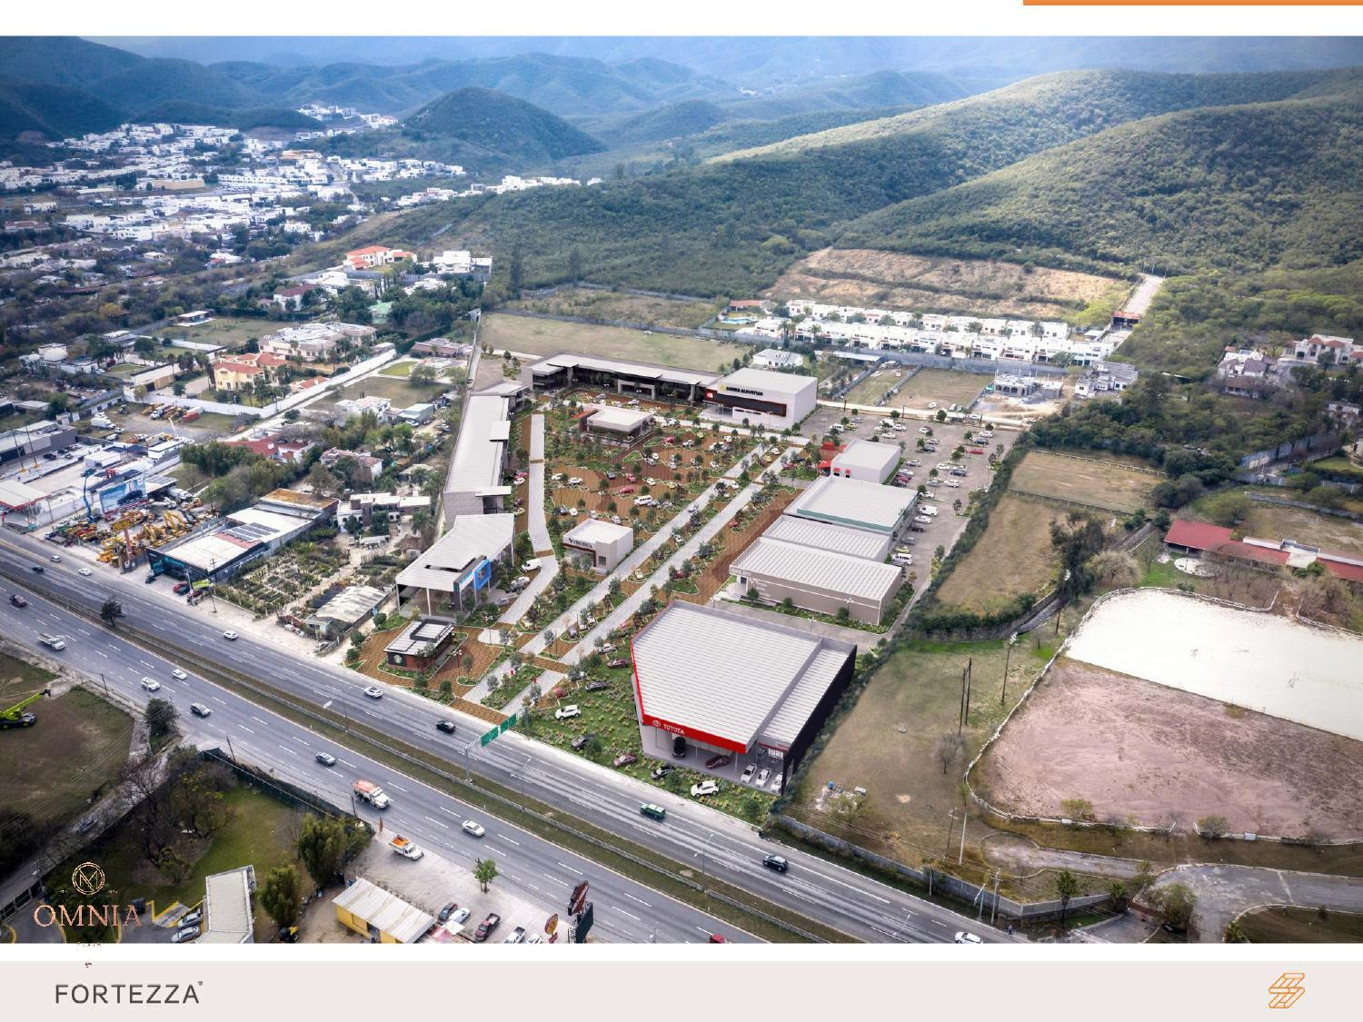
FORT EZZAe

Slide 7
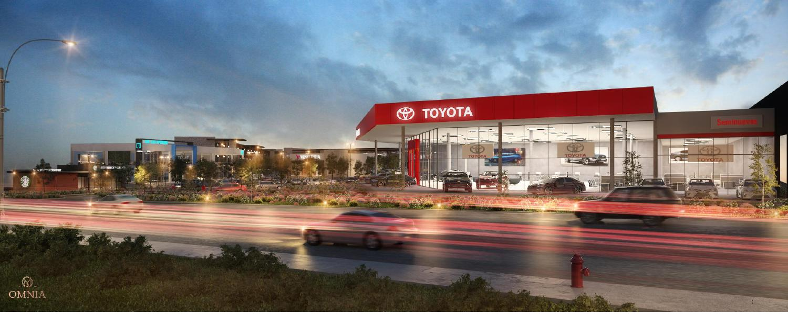
FORTEZZA

Slide 8
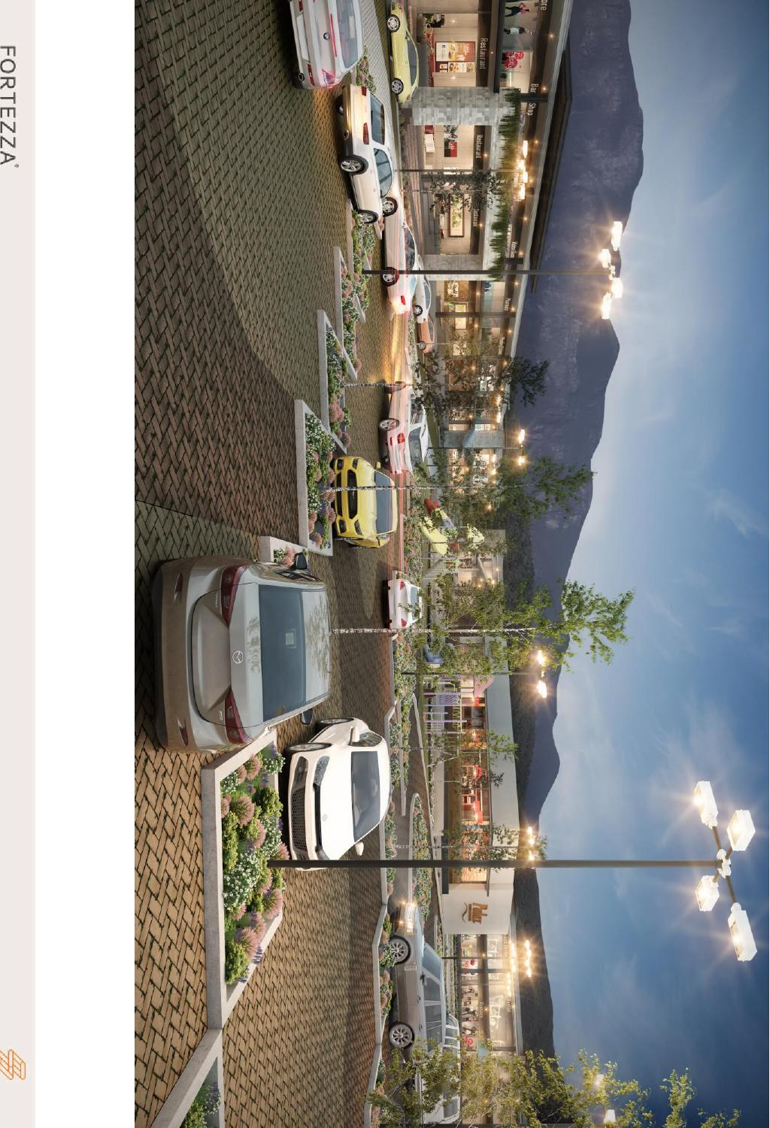
IF/AP/AI VW

Slide 9
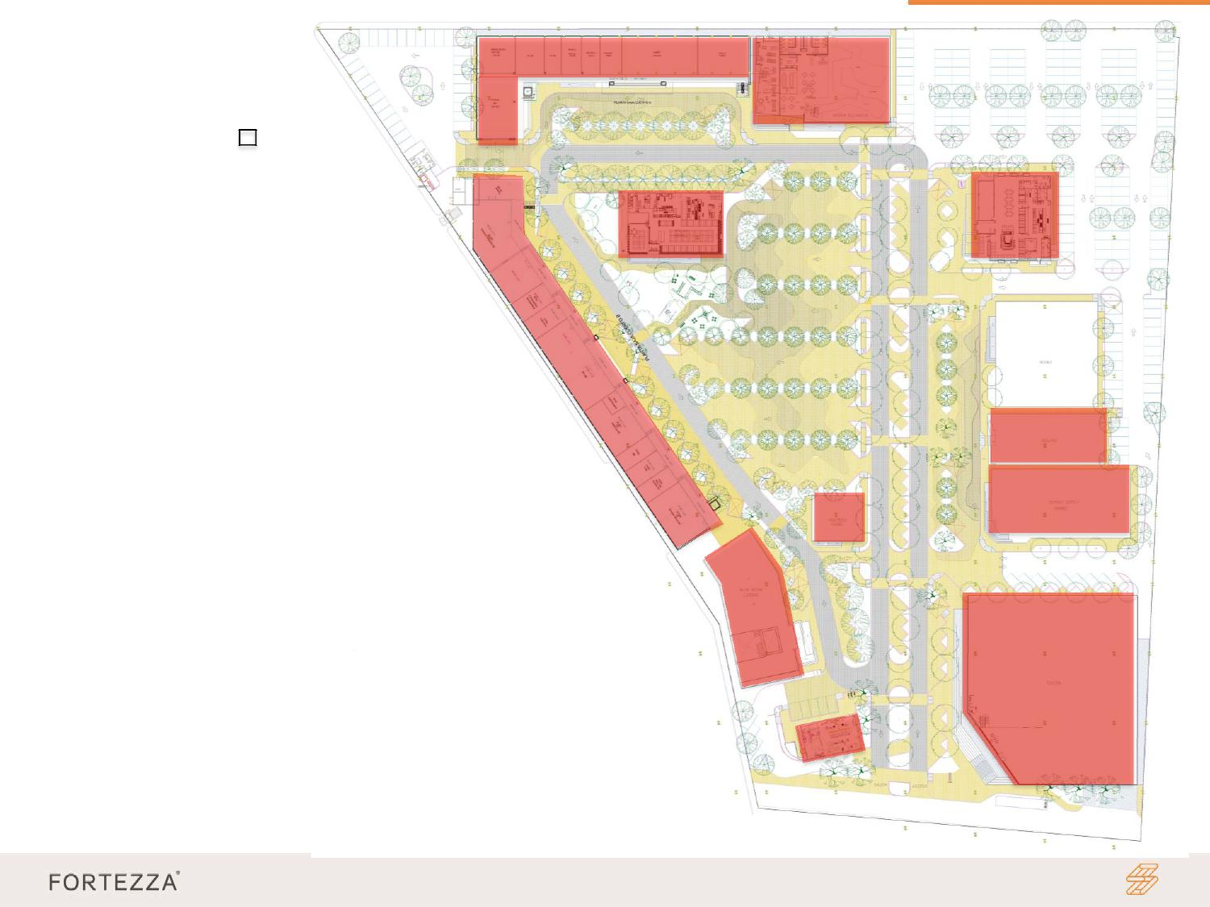
Planta en Conjunto
Espacios disponibles

Slide 10
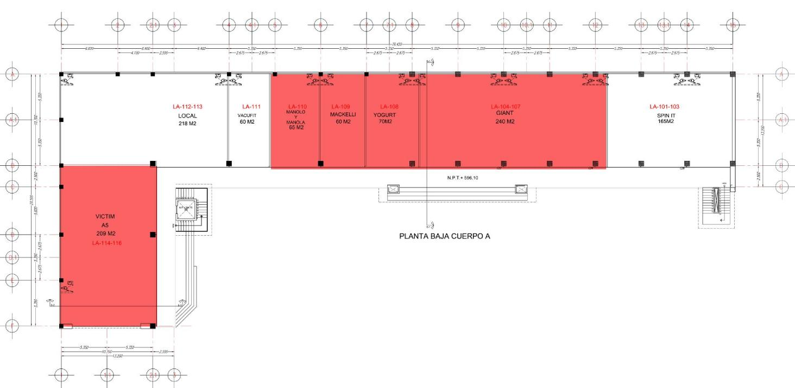
Cuerpo A (Planta Baja )
Espacios disponibles
Plano Llave

Slide 11
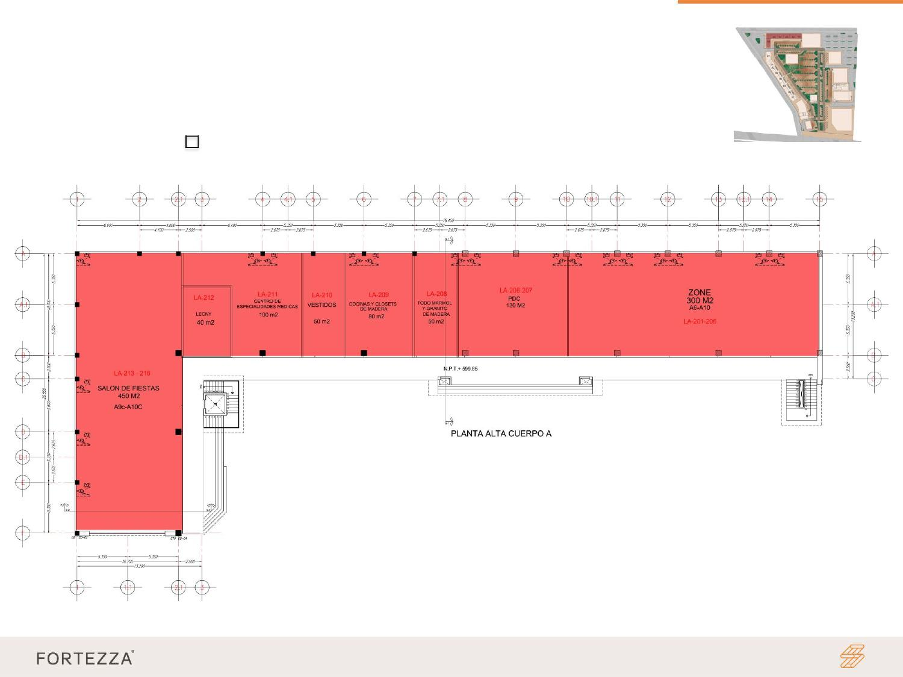
Cuerpo A (Planta Alta )
Espacios disponibles
Plano Llave

Slide 12
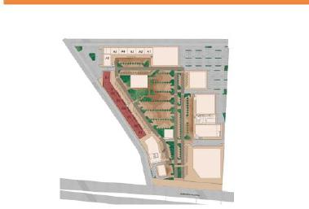
Sección B (Planta Baja )
Espacios disponibles
Plano Llave

Slide 13
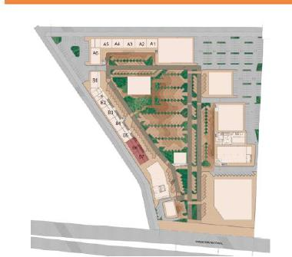
Sección A (Mezzanine)
Espacios disponibles
Plano Llave

Slide 14
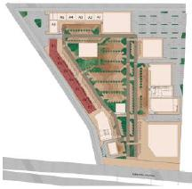
Sección A (Planta Alta )
Espacios disponibles
Plano Llave

